Slide 1
ASP.NET의 이해
신동인

Slide 2
ASP와 ASP.NET

Slide 3
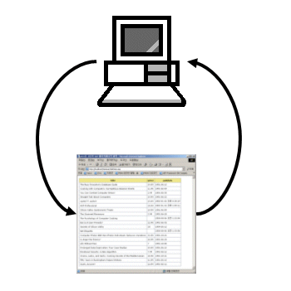
ASP
인터프리터
사용자의 요청 시 매번 파싱, 인터프리터
순차적인 프로그래밍
개발시 단지 소스만 수정하면 됨. 개발자에게는 편리함

Slide 4
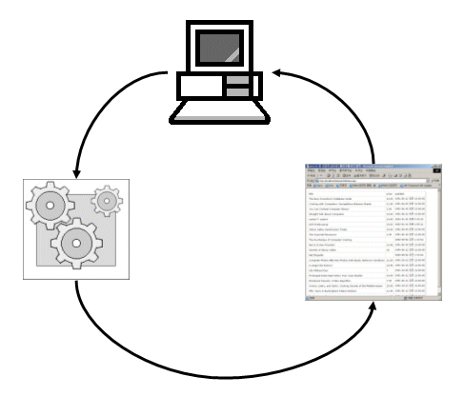
ASP.NET
컴파일이 필요

Slide 5
ASP와 ASP.NET(1)
ASP.NET 컴파일 언어의 제공
  강력한 데이터 타입, 스크립트언어에 비해 월등한 성능향상, 서버컨트롤의 제공
  코드와 컨텐트의 분리(코드 비하인드), 유지보수 용이, 확장, 상속이 가능하다.

Slide 6
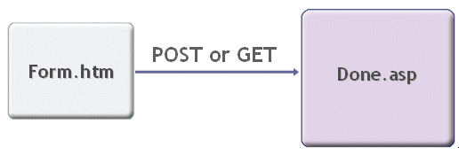

ASP와 ASP.NET(2)
ASP: 사용자와 대화하는 폼과 처리하는 ASP페이지가 따로 존재
ASP.NET: POSTBACK
폼도 자신이고 처리도 자기 자신이다.
이벤트 기반 프로그래밍
이해하기 쉬운 체계적인 프로그램 작성가능
가비지 컬렉터

Slide 7
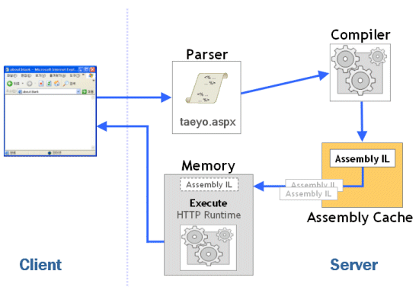
ASP.NET 실행모델(1)

Slide 8
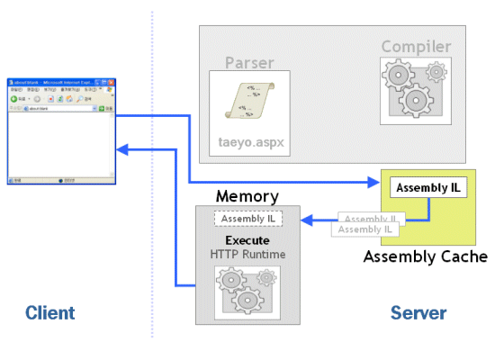
ASP.NET 실행모델(2)

Slide 9
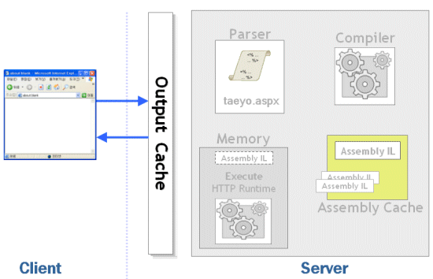
ASP.NET 실행모델(3)

Slide 10
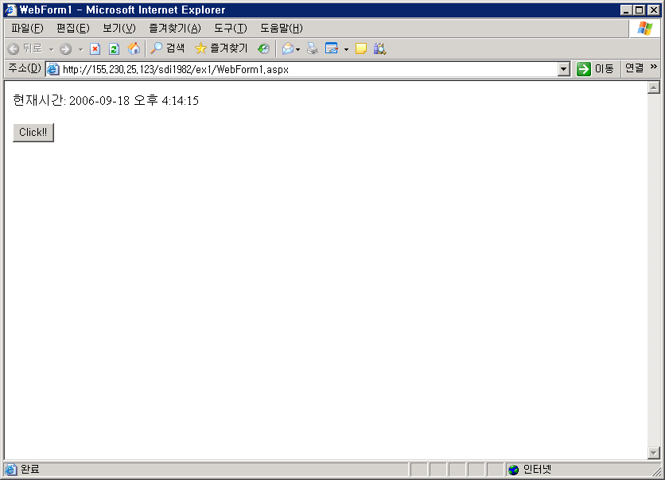
예제 실습

Slide 11
서버 컨트롤(1)
서버 컨트롤은 서버에서만 인식되는 컨트롤이다.
클라이언트가 서버 컨트롤의 이벤트를 발생시키면 서버에서 처리되어 결과를 돌려준다.
<asp:Button id="btnSubmit" runat="server"
Text="Click!!!" OnClick="btnSubmit_OnClick" />
<input type="submit" name="btnSubmit" value="Click!!!" id="btnSubmit" />

Slide 12
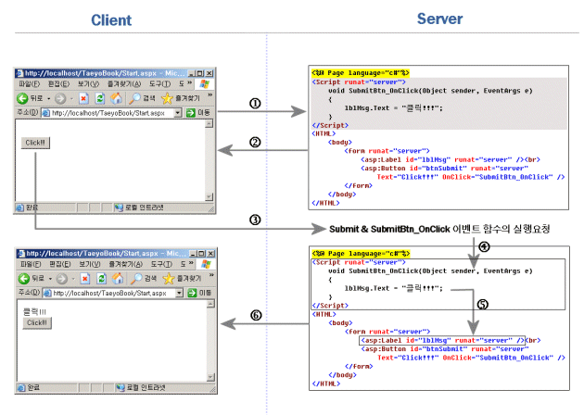
서버 컨트롤(2)

Slide 13
Page 관련 이벤트
Page_Init
  페이지내의 초기화 설정 담당
  컨트롤 생성, 설정, 변수의 초기화
Page_Load
  페이지 로드 시 발생
  컨트롤의 데이터 접근
Page_Unload
  페이지 파괴 전 마지막 발생
  컨트롤 접근 불가능
  파일 닫기, 디비연결 닫기, 사용한 개체를 해제

Slide 14
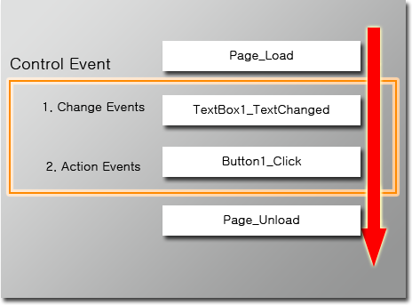
Page Event Life Cycle

Slide 15
참고자료
www.taeyo.net
Taeyo’s ASP.NET v1.0 with C#

